Slide 1
МОДЕЛИ ФОРМИРОВАНИЯ ВАЛЮТНЫХ КУРСОВ В УСЛОВИЯХ ПЛАВАЮЩЕГО И ФИКСИРОВАННОГО РЕЖИМОВ
Запорожский институт экономики и информационных технологий
Выполнил
ст. гр. ЭК116М
Руководитель
Варнавский Е.Ю.
проф. Лебедева Л.Н.
Notes:
Оглашение темы, автора, руководителя

Slide 2
Цели работы:
изучить различные теории и механизмы формирования валютного курса;
построить модель курсообразования в условиях плавающего режима;
построить модель курсообразования в условиях жёсткой фиксации курса.
Notes:
Цели работы

Slide 3
Варианты режимов курсообразования
Свободное плавание валютных курсов (рыночные курсы).
Жёсткая фиксация валютного курса к денежной единице другой страны, искусственной денежной единице или драгоценному металлу.
Валютный коридор.
«Валютная змея».
Notes:
Краткая характеристика и историческая справка по различным режимам курсообразования.
Свободное плавание курсов характерно для взаимодействия многих денежных систем различных стран. Данный режим подразумевает формирование цены валюты под воздействием рыночного спроса и предложения на неё. В отличие от прочих режимов курсообразования важным фактором являются ожидания экономических субъектов и спекулянтов по изменениям динамики курса валютной пары.
Режим фиксированных валютных курсов — это система, при которой валютный курс фиксируется, а его изменения под воздействием колебания спроса и предложения устраняются проведением государством стабилизационных мероприятий. Классической формой фиксированных курсов является валютная система "золотого стандарта", когда каждая страна устанавливает золотое содержание своей денежной единицы. Валютные курсы при этом представляют фиксированное соотношение золотого содержания валют. Способы фиксации указаны на слайде.
Валютный коридор – смешанная система плавающего и фиксированного режимов, которая подразумевает фиксацию колебаний в определённых пределах. При выходе за определённые Национальным банком границы, он вынужден вмешаться и стабилизировать динамику валютного курса.
В 1972 году был введён режим «валютной змеи». Согласно этому валютному соглашению государства брали на себя обязательства поддерживать колебания своих валют относительно других стран-членов союза в рамках от центрального паритета, в то же время валюты стран сообщества могли свободно колебаться по отношению к валютам третьих стран.
Недостатком этой региональной валютной системы стало нарушение концепции её действия, которая предполагала однородность развития экономик стран валютного союза, наличие координационных органов. Однако вместо желаемого упорядочивания валютных отношений происходило обратное – страны не показывали ни однородности экономического развития, ни платёжного баланса, ни изменений в ценах и прочих макроэкономических параметрах, что приводило к валютному хаосу.

Slide 4
Сравнительная характеристика свободного и фиксированного режимов валютных курсов
 | Преимущества | Недостатки
Режим свободного плавания курсов | Автокоррекция несбалансированных платежей (отток капиталов); отсутствие у ЦБ потребности в целенаправленном регулировании колебаний; независимая ДКП. | Недостаточная эффективность рынков; принятие решений в условиях неопределённости.
Режим фиксации курса | Положительно влияет на недостаточно развитые финансовые рынки и финансовые инструменты; обеспечивает компаниям надежную основу для планирования и ценообразования; снижает потребность валютном хеджировании. | Возможность спекулятивных атак, которые в дальнейшем могут обусловить отказ он фиксированного курса; готовность ЦБ совершать валютные интервенции в неограниченных объёмах; «оптимален или нет?»; ограничение в области ДКП.
Notes:
К преимуществам фиксированных валютных курсов следует отнести то, что когда курс стабилен, то он обеспечивает компаниям надежную основу для планирования и ценообразования; ограничивает внутреннюю денежно-кредитную политику; положительно влияет на недостаточно развитые финансовые рынки и финансовые инструменты.
Недостатки фиксированных валютных курсов:
если ему не доверяют, то он может поддаться спекулятивным деяниям, которые в дальнейшем могут обусловить отказ он фиксированного курса;
не существует надежного способа определить, является ли выбранный курс оптимальным и стабильным;
фиксированный курс предусматривает, чтобы центральный банк был готов к проведению валютных интервенций с целью его поддержки.
Преимуществом рыночных валютных курсов является то, что они в результате свободного колебания спроса на валюту и ее предложения автоматически корректируются таким образом, что в конечном итоге устраняются несбалансированные платежи; у спекулянтов не должен возможности получать прибыль за счет центрального банка; в центральном банке не нуждается осуществлять валютные интервенции. К недостаткам можно отнести то, что рынки не всегда работают с идеальной эффективностью и потому существует риск, что валютный курс будет находиться в течение длительного времени на необусловленных экономическими прогнозами уровнях; неопределенность будущего валютного курса может создать трудности для компании в сфере планирования и ценообразования; свобода проведения независимой внутренней денежно-кредитной политики может быть нарушена (например, если правительство не должно средств противодействовать снижению валютного курса, он может приводить инфляционную, бюджетную и денежно-кредитную политику).

Slide 5
Факторы валютного курса
паритет покупательной способности;
инфляционные процессы;
процентные ставки;
динамика ВВП;
платёжные балансы стран;
фактор ожиданий изменения курса и др.
Notes:
Перечислить макропоказатели, влияющие на валютный курс.
Краткое описание теории паритета покупательной способности.

Slide 6
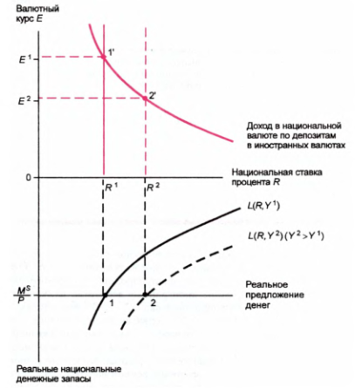
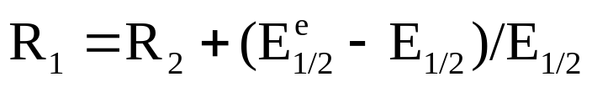

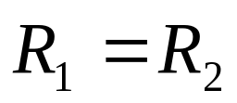
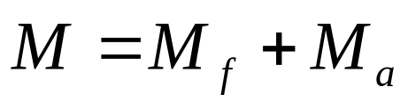
Теория паритета процентных ставок
Условия паритета ставок при свободном плавании курсов:
При жёсткой фиксации валютных курсов ожидания изменений валютных курсов отсутствуют.
Критика теории:
Notes:
Теория базируется на концептуальных положениях «портфельных» теорий Кейнса о мобильности капитала и влиянии различий процентных ставок на направление их потока. Если принцип паритета не соблюдается, тогда кредиты в краткосрочном периоде в денежной единице одной страны могут принести большую выгоду, чем в другой, что повлечёт за собой отток капитала из экономики той страны, которая имеет более низкий процент по кредитам коммерческих банков.
Имея две страны и две ставки процента на каждом из внутренних финансовых рынков, соотношение валютного курса определяется посредством теории паритета процентных ставок.
График показывает формирование валютного курса страны в соответствии с паритетом процентных ставок на мировом валютном рынке.
На слайде изображена кривая спроса на деньги и предложения денег на национальном рынке, в верхней части показана кривая спроса на депозиты в иностранной валюте. График основан на предположении о константовом представлении кривой денежного предложения в виде вертикальной линии.
В изначальной точке равновесия денежный рынок находится в точке 1 и определяет ставку R1, которая на мировом валютном рынке уравновешивает инвалютный спрос в точке 1'. При изменении основных детерминант денежного рынка, на графике показано изменение спроса на деньги в результате роста совокупного производства (Y2>Y1). Новое равновесие денежного рынка страны достигается в точке 2, что увеличивает ставку процента, изменяя равновесие на рынке валют в точку 2', и повышает курс валюты. Аналогично происходит и для изменений реального предложения денег в стране.
Существенное влияние на верхний график спроса на активы в депозитах иностранную валюту могут иметь как процентная ставка по инвалюте, так и ожидания по ней. Паритет процентных ставок для плавающих валютных курсов выражается уравнением 1.
При фиксированных валютных курсах ожидания изменений валютных курсов отсутствуют = 0, так как предполагается, что курс изменяется только при объявленной девальвации или ревальвации. Поэтому второе слагаемое приравнивается к нулю. Из этого следует, что паритет процентных ставок приобретает вид уравнения 2.
Критика теории основана на уравнении структуры денежной массы, которую кейнсианцы делят на деньги для сделок (Мф) и деньги с точки зрения спроса на активы (Ма). Они постулируют, что при изменении денежной массы страны мы не имеем точных данных о распределении новой эмиссии в обе этих составляющих, поэтому не можем в точности предугадать изменение процентной ставки. В этом случае возможна существенная «перекачка» экономики денежными средствами.

Slide 7
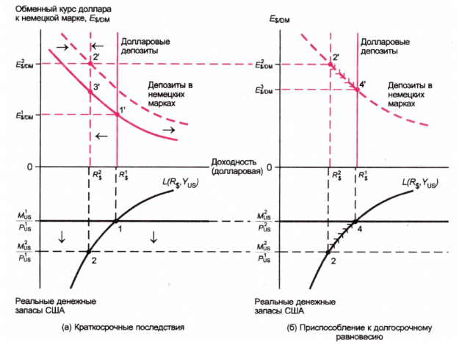
Теория паритета процентных ставок
Долгосрочный и краткосрочный период
Notes:
Стоит также упомянуть о различиях курсообразования согласно теории паритета процентных ставок в краткосрочном и долгосрочном периоде. В данном случае девствует неоклассический принцип неэластичности цен в краткосрочном периоде и абсолютной эластичности в долгосрочном периоде. Краткосрочные колебания исключают прямое воздействие цен, так как они неэластичны. Так как денежная масса М изменилась, то соотношение М/Р также изменилось, что повлияло на процентную ставку, и через неё на обменный курс валюты. Однако в долгосрочном периоде цены будут адаптироваться к изменениям в денежной массе, что приведёт соотношение М/Р в изначальный период до изменения, как показано на рисунке.

Slide 8
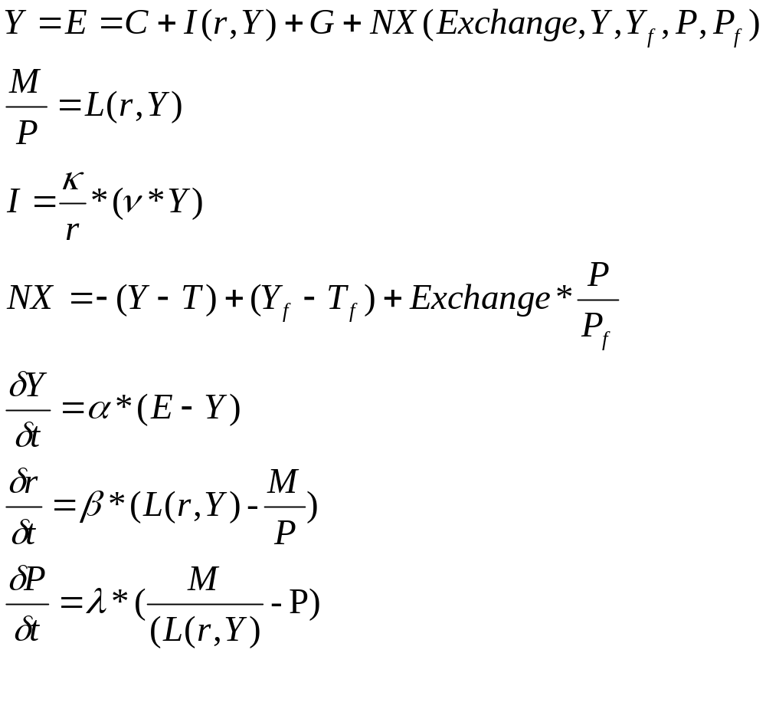

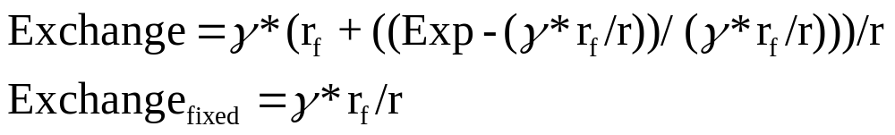
Полученная модель для одной из стран
Фиксация курса:

Slide 9
Демонстрация работы моделей формирования валютных курсов в условиях плавающего и жёстко фиксированного курса

Slide 10
ВЫВОДЫ
В результате проведения исследования были проанализированы основные детерминанты различных концепций формирования валютных курсов в рамках плавающих и фиксированных режимов курсообразования.
На основе теоретических положений концепций плавающих и фиксированных валютных курсов были построены математические модели, описывающие алгоритм уравновешивания товарного, денежного рынков стран и международного валютного рынка, что позволяет исследовать условия перехода системы в равновесное состояние.
Построенные автором модели полностью подтверждают теоретические положения, лежащие в основе плавающих и фиксированных режимов курсообразования.
Построенные модели могут быть использованы для прогнозирования валютных курсов стран, а также для исследования условий равновесия в валютных отношений двух стран. Данные модели также станут фундаментом для дальнейшего исследования работы валютного союза в рамках магистерской работы.

